Slide 1
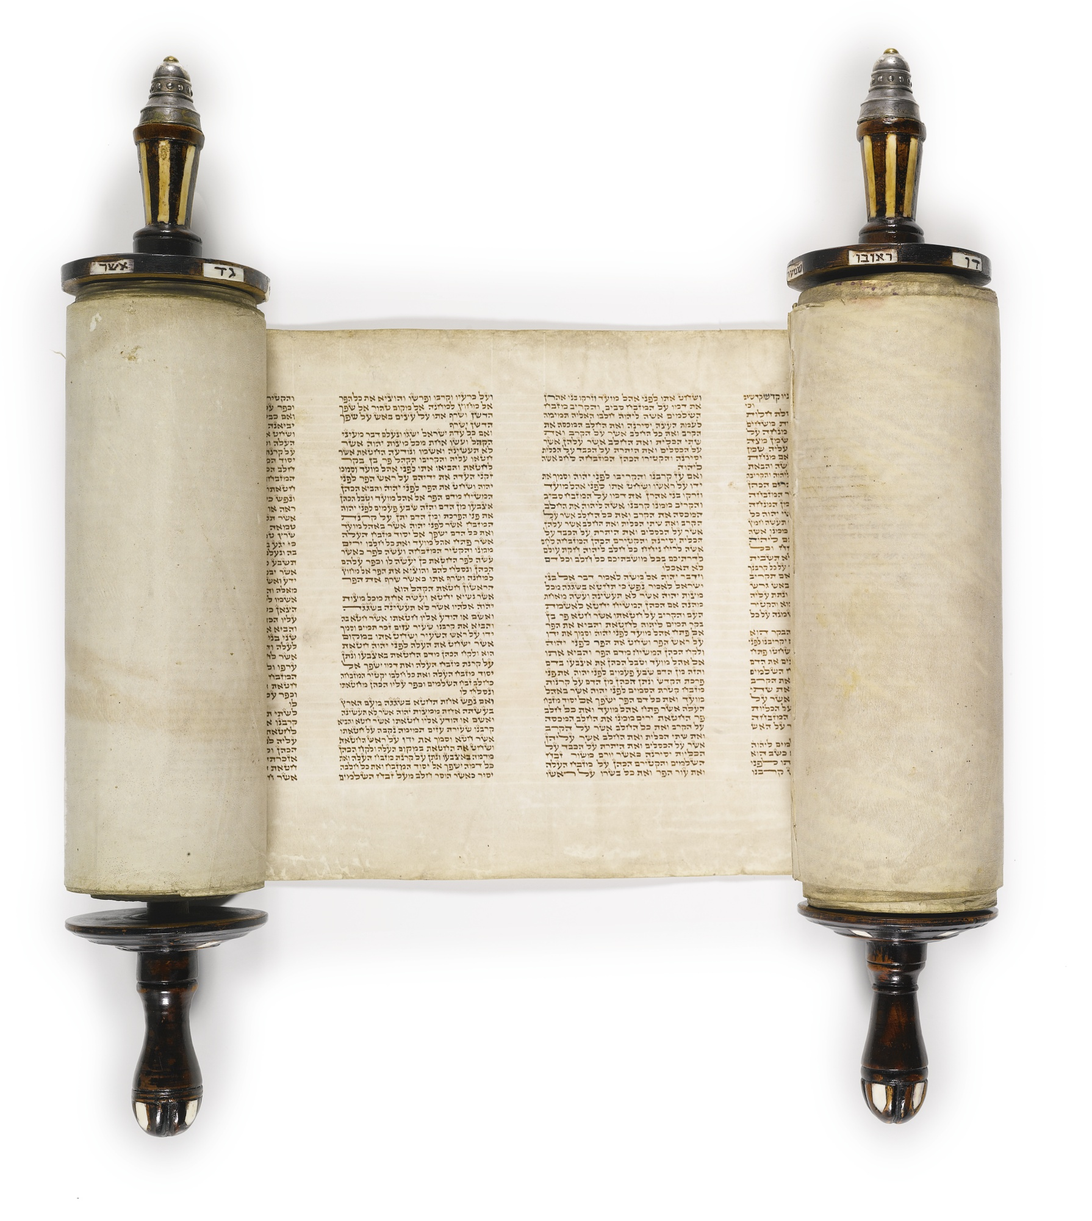

Knjiga Brojeva – Br
Filozofsko-teološki institut Družbe Isusove
Jordanovac 110
Studij filozofije i teologije
Notes:
sz06_brsz007
29.10.2013
amdg.eu
1
sz007
03.11.2025
amdg.eu
1

Slide 2
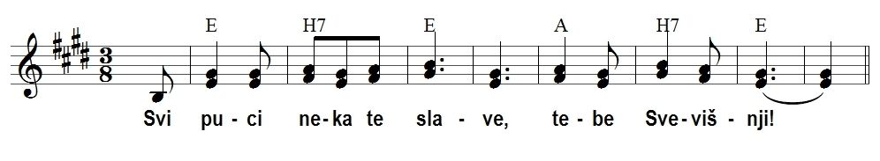
Svi puci neka te slave (Ps 67)

Slide 3
Petoknjižje i
Povijesne knjige
Filozofsko-teološki institut Družbe Isusove
Jordanovac 110
Studij filozofije i teologije
amdg.eu
→ Nastava: FTI
→ Petoknjižje i Povijesne knjige
Literatura, Audio i video udžbenik
3
Notes:
sz001.ppt
3.11.2025.
amdg.eu
3

Slide 4
Knjiga Brojeva – Br
Filozofsko-teološki institut Družbe Isusove
Jordanovac 110
Studij filozofije i teologije
Početak (1,1): gdje?
Sinajska pustinja (usp. Lev 27,34)
Kada (1,1)?
1. 2. 2.
(usp. Izl 19,1: 1. 3. 1.)
Kraj (36,13): gdje?
Moapske poljane
Notes:
sz06_brsz007
29.10.2013
amdg.eu
4
sz007
03.11.2025
amdg.eu
4

Slide 5
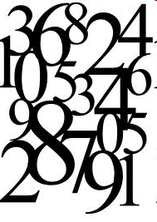
Brojevi
vrste popisa (brojeva):
  vojska u Izraelu, prema 12 plemena u 1,20-46; 26,1-51
  Levijevci od 1. mj. naviše u 3,15-39 (22000)
  prvorođenci u Izraelu od 1. mj. naviše u 3,40-42 (22273)
  leviti od 30.-50. g. za službu u c4
  (v48: 8580)
  prinosi: 12 kompleta suđa, srebra 2400 šekela, zlata 120 šekela; žrtvene životinje: 12, 24, 60 (7,1-88)
  ...

Slide 6
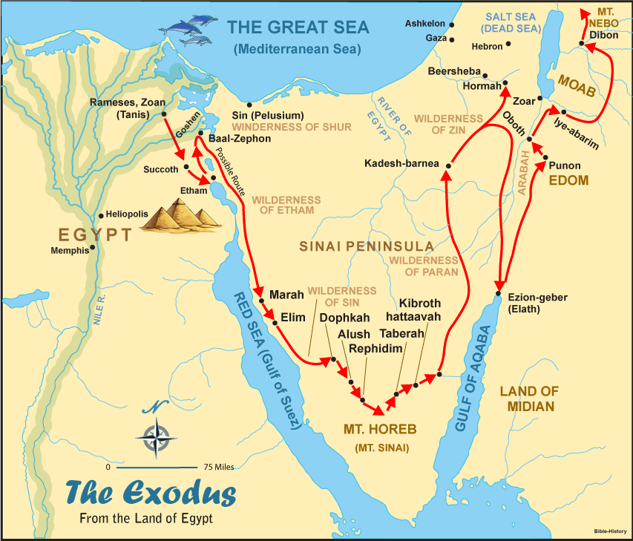
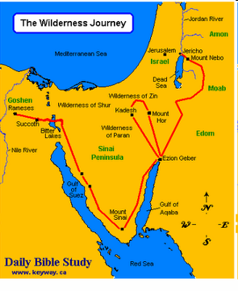
Putovanje
Sinajska pustinja 1,1
(1,19; 3,4.14; 9,1.5;
10,12; 26,64; 33,15s)
→ 36,13
→ Moapske poljane
(36,13; ← 22,1; 26,3.63;
31,12; 35,1)
  Izl: Iz Egipta kroz pustinju do Sinaja
  Lev: Na Sinaju
  Br: Od Sinaja kroz pustinju do Moaba
  (granica obećane zemlje)

Slide 7
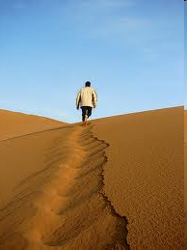
Pustinja (48x c1-34)
hebr. naslov: במדבר b^{e}midbar =
“u pustinji”
1. sinajska pustinja (Sin) 10x
  + 2x brdo Sinaj (flashback 3,1; 28,6)
2. pustinja Paran
(10,12; 12,6; 13,3.26)
3. pustinja (13,21; 20,1; 27,14)
= Kadeš (33,36; 34,3)
Flashback (Br 33 – sažetak):
  put Egipat → Sinaj (33,6s 33,11s)
  pustinja Etam (33,6s)
  pustinja Sin (33,11s)
Cin

Slide 8
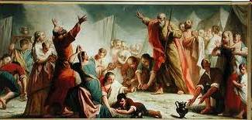
Institucije u narodu (1,2–10,10)
c1-4 “vanjske”
poredak taborske zajednice prema plemenima oko
šatora-svetišta
5,1-10,10 “unutarnje”
red zajednice:
moralni propisi,
bogoslužje

Slide 9
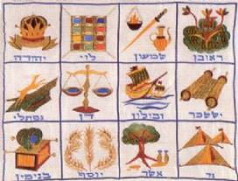
Izraelova plemena
1,20.22.24.26.28.30.32.34.36.39.40.42
Ruben (20)
Šimun (22)
Gâd (24)
Juda (26)
Jisakar (28)
Zebulun (30)
  Efrajim (32)
  Manaše (34)
Benjamin (36)
Dan (39)
Ašer (40)
Naftali (42)
  Tko nedostaje?
Levi, Josip
  Tko dolazi na prvo mjesto (2,3)?
Juda

Slide 10
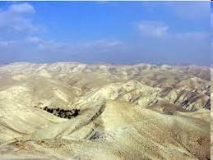
Kroz pustinju (10,11–21,35)
10,11s nov početak – Kada? Koji znak?
  20. 2. 2. –
  Rezultat:
10,13-12,16 Sinaj → Paran (12,16) – sukobi:
  c11: mana i prepelice
  c12: Mirjam i Aron se bune
13,1-20,13 Kadeš i okolica – sukobi:
  c13s: izviđači u Obećanoj zemlji
  c16s: Korahova buna
  20,1-13: Meripske vode
20,14-21,35 Kadeš
→ Moapske poljane
  Sukobi: Edom, Kanaan, Amorejci
  Zmije (21,4–9)
Oblak se diže
“sinovi Izraelovi kreću...”

Slide 11
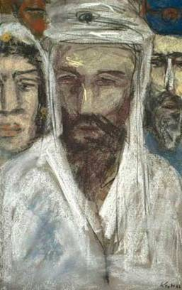
Mojsije, Aron i Mirjam (Br 12)
  Tko rješava sukob? (Br 12,4):
“Vas troje u šator sastanka…” – Bog
Motiv sukoba u v2
“Zar je Bog samo Mojsiju govorio?”
  Metoda glasine i trača (3. jd)
  Prvi razlog (iz 12,1) prešućuju:
  Žena strankinja (v1)
Bog Aronu? (usp. Lev 10,8; Br 18,8)
  čisto (Lev 10,8)
  “Tebi, evo, povjeravam brigu o onom
  što se meni prinosi.” (Br 18,8)
Bog sada govori i sestri Mirjam (12,6-8)

Slide 12
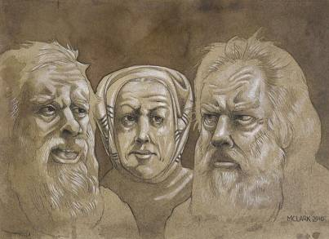
Rješenje sukoba
  Neistina na početku
Aronov postupak
(Br 12,11s):
  Priznaje “grijeh” (v11)
  traži zagovor za sestru pogođenu gubom (v12)
    ← već ima iskustva iz Izl 32
  Kad narod kreće? (v15)
Čekaju dok Mirjam ne ozdravi – autoritet
  “Javljam se proroku…” (v6 usp. Izl 15,20)
Mirjam je proročica (Izl 15,20)

Slide 13
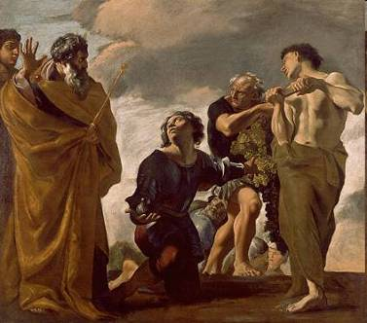
Jošua u Br
  Kakvu ulogu dobiva
  u Br 13,2?
Izvidjeti zemlju
  Iz kojega plemena (v8)?
Efrajim
  Kako se zove? (v16b
  usp. Pnz 32,44 HB)
Hošea → Jošua
יהושׁע j^{e}hošuª‘ (jah + jaša)
  Spasenje →
  יהוה je spasenje
  Prevrat u Br 14,4?
“Natrag u Egipat”
  Jošua s Kalebom
  (iz Jude) potresen (14,6) – gesta?
Razdiru haljine

Slide 14
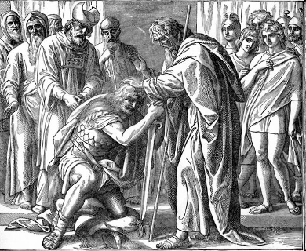
Nasljednik
  Jošuin postupak u 14,7.9?
“dobra zemlja” (v7)
– ispravljaju glasine iz 13,32
  ⬄ “zemlja proždire” (13,32)
“Ne bojte se!” 2x (14,9)
  ohrabruju zajednicu
  Temelj: tko je s njima?
יהוה s nama
  Rezultati u 14,30.38:
Jedini oni u zemlju (v30)
Preživjeli pobunu (v38)
  Kakvo zaduženje
  (Br 34,17 usp. 32,28)?
Razdijeliti baštinu plemenima
  S kime?
Sa svećenikom
  “Gospodnja je zemlja…” (Pnz 10,14; Ps 24,1)
  “Zemlja pripada meni”
  (Lev 25,23)

Slide 15
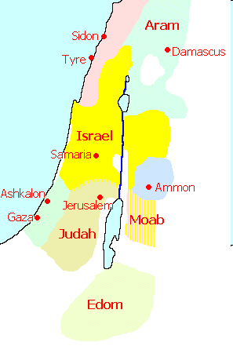
Na Moapskim poljanama (22,1–36,12)
  Gdje točno? (22,1; 26,3.63;
  31,12; 35,1; 36,13)
s onu stranu Jordana,
nasuprot Jerihonu
22,1-24,25 sukob s Moabom
  Bileamov proročki blagoslov
c25-31 idolopoklonstvo i nova
uspostava zajednice, rat s Midjanom
  Blud (25,1–3;) =
    dvostruka uloga i smrt Bileamova (31,16)
  Bileam odgovoran za klanjanje Baalu (v16)
c32-36 dodjela zemlje istočno od Jordana
Nevjera, klanjanje Baalu

Slide 16
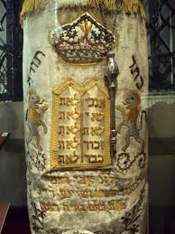
Izrael i narodi
Ljubi stranca…(+mjerilo + razlog)! (Lev 19,34)
  Koji blagdan vrijedi i za stranca u Br 9,14?
Pasha
  Kako stranac prinosi žrtvu? (Br 15,14)
“kao i vi”
Za stranca vrijedi? 15,26.29.30
  okajnica (v26)
  obred pomirenja (v29)
  krivnja za hulu (v30)
gradovi-utočišta i za strance (35,15)
  Načelo u 15,15:
“kako s vama, tako i sa strancem” (15,15)
  sažetak: tora i mišpat – pročitati! (v16)
  Jedna Pouka i jedno Pravo

Slide 17
Izlazak – Brojevi
Egipat → pustinja → Sinaj
  c12 Pasha
  c16 mana i prepelice
  c17 voda iz pećine
  c18 službenici
  c32 lažni bogovi
prijetnje
  izvana: iznutra:
  Egipat mrmljanje
  Amalek idoli
6x: “krenuli... utaborili se...” (12,37; 13,20; 14,1s; 15,22; 16,1; 17,1)
Sinaj → pustinja → Moab
  c9 Pasha
  c11 mana i prepelice
  c20 voda iz pećine
  c11 službenici
  c25 lažni bogovi
prijetnje
  iznutra: izvana:
  mrmljanje Moab
  idoli Midjan
6x: “krenuli... utaborili se...” (10,12; 20,1; 20,22; 21,10s; 22,1; 25,1)

Slide 18
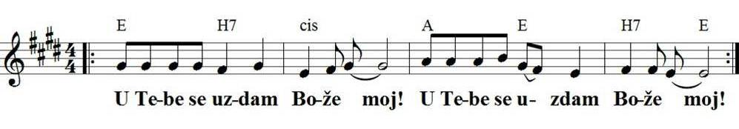
U tebe se uzdam (Ps 25)

